Slide 1
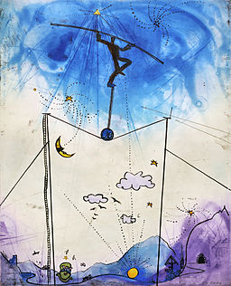
Ein Gedicht von Adel Karasholi
Image 1

Slide 2
Seht euch dieses Video an:
https://www.youtube.com/watch?v=f5TwNKkumqI
Was macht die Person auf dem Seil?
1: Tanzen
2: Schlafen
3: Gehen
4: Laufen

Slide 3
Seht euch dieses Video an:
https://www.youtube.com/watch?v=f5TwNKkumqI
Was macht die Person auf dem Seil?
1: Tanzen -> SEILTANZEN
2: Schlafen
3: Gehen
4: Laufen

Slide 4
Was symbolisiert Seiltanzen?
Risiko Lernen Balanceakt Kontrolle Leichtigkeit Angst
Fall Diplomatie Spannung Beziehungen Gefahr Fremdheit

Slide 5
Was symbolisiert Seiltanzen?
Balanceakt
Kontrolle
Spannung
Risiko
Diplomatie
und was noch?

Slide 6
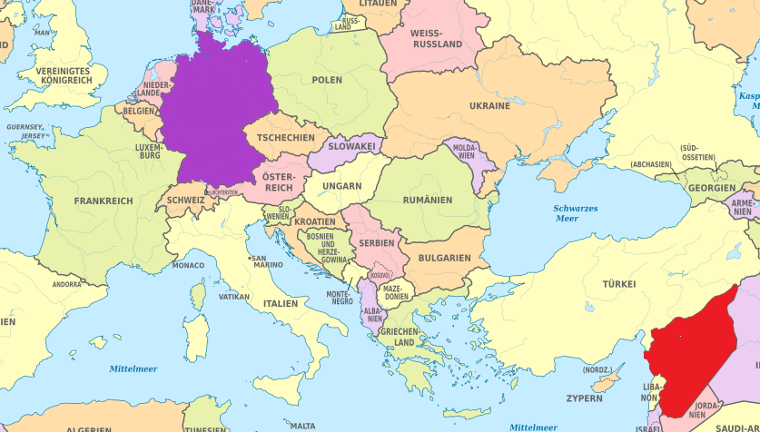
Seiltanz, von Adel Karasholi
Deutschland
Deutsch-syrisch-kurdischer Dichter
Adel ist 1936 in Syrien geboren. Seine Famile ist Kurdisch
Jugend: Dichter und Journalist in Syrien
Problem: zu wenig Freiheit in Syrien
1961: Emigration nach Leipzig, Deutschland
Studium der deutschen Sprache
Doktorarbeit über Bertolt Brecht
Deutsche „Migrationsliteratur“
Beispiel: Buch „Also sprach Abdulla...“ (1995)
Syrien
Image 2
Wo ist Syrien – im Westen oder im Osten?
Wie alt war Adel Karosholi, als er nach Deutschland gefahren ist?
Warum hat er Syrien verlassen?
Was hat er in Deutschland studiert?
In welcher Sprache hat er sein Buch geschrieben?
Was ist „Migrationsliteratur“, deiner Meinung nach?
Notes:
Introduction to the poet in order to foreground the themes of the poem. Read out the bullet points then give students time to prepare answers to the questions (which recycle important question words and the perfect tense). The map is there to make sure they know where Syria is in relation to Germany.

Slide 7
Wo ist Syrien – im Osten
Wie alt war Adel Karosholi, als er nach Deutschland gefahren ist? Er war 25 Jahre alt
Warum hat er Syrien verlassen? Weil er in Syrien nicht frei genug war
Was hat er in Deutschland studiert? Er hat Deutsch und Literatur studiert
In welcher Sprache hat er sein Buch geschrieben? Er hat es auf deutsch geschrieben
Was ist „Migrationsliteratur“, deiner Meinung nach? Literatur über das Leben von Menschen, die in einem neuen, fremden Land wohnen
Notes:
Answers.
These not only provide linguistic practice and checking of students’ answers, but also an opportunity to point out that Karasholi was quite old when he learned German, but he nevertheless is able to write a book in that language. The final answer also gives further hints about the poem’s meaning and introduces the adjective ‘fremd’. The poem is about the balancing act that can come with migration – between two cultures, two languages, the present and past, etc. An important aim of working with the poem is to try to sensitise students to those issues and to encourage empathy with those who leave their homeland for a different country.

Slide 8
Wichtige Wörter
DEUTSCH | ENGLISCH
1. der Seiltanz | the rope walk
2. weder…noch | neither…nor
3. fremd | foreign
4. der Osten | the East
5. fragen | to ask
6. schließen | close
7. die Sprache | the language
8. der Balanceakt | the balancing act

Slide 9
Was sind die Themen in “Seiltanz”?
Risiko Lernen Balanceakt Kontrolle Leichtigkeit
Fall Diplomatie Spannung Beziehungen Gefahr Fremdheit Kulturen Angst Familie Freiheit Migration

Slide 10
Seiltanz
Adel Karasholi
Und also sprach Abdulla zu mir 1_______ ist zu deiner Rechten Und zu deiner Linken ist Fremde Denn du tanzt auf einem Seil Und er 2_______ Die Frage steht der Frage im Wege Die Antwort der Antwort desgleichen Denn du 3______ auf einem 4_______ Und er sprach Weder der Osten ist 5______ Noch der Westen Westen in dir Denn du tanzt auf einem Seil Und er sprach Schließe deine 6______ Und laufe so schnell du 7_____ kannst Denn du tanzt auf einem Seil
Ich lese jetzt das Gedicht vor.
Hört gut zu und füllt die Lücken aus.
Osten
Augen
laufen
Fremde
Seil
tanzt
sprach
From Also sprach Abdulla (A-1-Verlag,1995)
https://ipoetisonovivi.com/tag/adel-karasholi/
- with the permission of the author

Slide 11
Seiltanz
Adel Karasholi
Und also sprach Abdulla zu mir 1 Fremde ist zu deiner Rechten Und zu deiner Linken ist Fremde Denn du tanzt auf einem Seil Und er 2 sprach Die Frage steht der Frage im Wege Die Antwort der Antwort desgleichen Denn du 3 tanzt auf einem 4 Seil Und er sprach Weder der Osten ist 5 Osten Noch der Westen Westen in dir Denn du tanzt auf einem Seil Und er sprach Schließe deine 6 Augen Und laufe so schnell du 7 laufen kannst Denn du tanzt auf einem Seil
Ich lese jetzt das Gedicht vor.
Hört gut zu und füllt die Lücken aus.
Osten
Augen
laufen
Fremde
Seil
tanzt
sprach
From Also sprach Abdulla (A-1-Verlag,1995)
https://ipoetisonovivi.com/tag/adel-karasholi/

Slide 12
Bringt die englische Übersetzung in die richtige Reihenfolge.

Slide 13
Seiltanz
Und also sprach Abdulla zu mir Fremde ist zu deiner Rechten Und zu deiner Linken ist Fremde Denn du tanzt auf einem Seil Und er sprach Die Frage steht der Frage im Wege Die Antwort der Antwort desgleichen Denn du tanzt auf einem Seil Und er sprach Weder der Osten ist Osten Noch der Westen Westen in dir Denn du tanzt auf einem Seil Und er sprach Schließe deine Augen Und laufe so schnell du laufen kannst Denn du tanzt auf einem Seil
Walking on a tightrope – Bringt in die richtige Reihenfolge
And he spoke
Neither the East is East
Nor the West is West inside you
As you are walking on a tightrope
And he spoke
Close your eyes
And run as fast as you can run
As you are walking on a tightrope
And so Abdulla spoke to me
Foreignness is to you right
And to your left is foreignness
As you are walking on a tightrope
And he spoke The question is in the way of the question
The answer is also in the way of the answer
As you are walking on a tightrope

Slide 14
Seiltanz
Und also sprach Abdulla zu mir Fremde ist zu deiner Rechten Und zu deiner Linken ist Fremde Denn du tanzt auf einem Seil Und er sprach Die Frage steht der Frage im Wege Die Antwort der Antwort desgleichen Denn du tanzt auf einem Seil Und er sprach Weder der Osten ist Osten Noch der Westen Westen in dir Denn du tanzt auf einem Seil Und er sprach Schließe deine Augen Und laufe so schnell du laufen kannst Denn du tanzt auf einem Seil
Walking on a tightrope
And so Abdulla spoke to me
Foreignness is to you right
And to your left is foreignness
As you are walking on a tightrope
And he spoke The question is in the way of the question
The answer is also in the way of the answer
As you are walking on a tightrope
And he spoke
Neither the East is East
Nor the West is West inside you
As you are walking on a tightrope
And he spoke
Close your eyes
And run as fast as you can run
As you are walking on a tightrope

Slide 15
Wie soll man das übersetzen?
Deutsch | 1 | 2
Und also sprach Abdulla zu mir | And so Abdullah spoke to me | And thus spoke Abdullah to me
Fremde ist zu deiner Rechten | Foreignness is to your right | The foreign things are to your right
Und zu deiner Linken ist Fremde | And to your left is foreignness | And to your left the foreign things
Denn du tanzst auf einem Seil | As you are dancing on a tightrope | For you dance upon a tightrope
Und er sprach | And he spoke | And he spoke
Die Frage steht die Frage im Wege | The question stands in the way of the question | The question blocks the question
Die Antwort der Antwort desgleichen | The answer also stands in the way of the answer | Just as the answer blocks the answer
Denn du tanzst auf einem Seil | As you are dancing on a tightrope | For you dance upon a tightrope
Notes:
It is important for students to understand that a literal translation from one language to the other is neither always possible nor desirable. In this task they should spend time considering which translations of each line is the best (or neither – if neither, how would they translate it?) There is again no absolutely right answer here, but is a matter of opinion as to which is the more effective in each case. Some of the ‘older’ sounding terms like ‘Thus’ and ‘For’ in the second version may have a more poetic feel.
Attribution:
The second version of the translation is based on the following: http://poemsintranslation.blogspot.com/2010/03/adel-karasholi-rope-from-german.html

Slide 16
Wie soll man das übersetzen?
Deutsch | 1 | 2
Und er sprach | And he spoke | And he spoke
Weder der Osten ist Osten | Neither the East is East | Neither is the East the East
Noch der Westen Westen in dir | Nor the West is West inside you | Nor the West the West in you
Denn du tanzst auf einem Seil | As you are dancing on a tightrope | For you dance upon a tightrope
Und er sprach | And he spoke | And he spoke
Schließe deine Augen | Close your eyes | Shut your eyes
Und laufe so schnell du laufen kannst | And run as fast as you can | And run as fast as you can run
Denn du tanzst auf einem Seil | As you are dancing on a tightrope | For you dance upon a tightrope

Slide 17
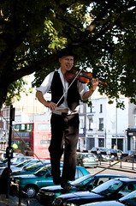
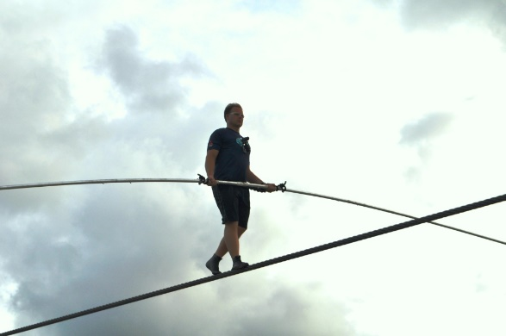
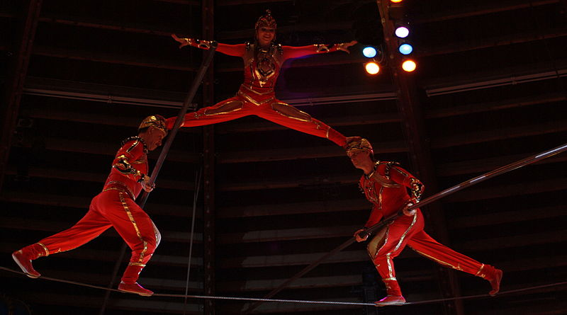
Wie ist der Seiltanz von Adel Karasholi?
A B C
Der Seiltanz ist wie Bild A / B / C…
weil er Diversität / Harmonie / Risiko… symbolisiert.
Image 2

Slide 18
Gruppiert die folgenden Konzepte:
Osten, Westen, Deutschland, Syrien, fremd, zuhause, Familie, neue Freunde, Arbeit, Kindheit, Zukunft, Vergangenheit, Muttersprache, Fremdsprache…
Gruppe B
-zuhause
…
Gruppe A
-fremd
…

Slide 19
Was bedeutet das Gedicht?
Seiltanzen = Balanceakt zwischen zwei Kulturen
Migration bringt:
Risiko
Freiheit
Angst
Spannung
Gefahr
Harmonie
Freude
kulturelle Diversität
Fragen um kulturelle Identität
Notes:
To finish this first lesson, try to elicit from students what the poem means. They can choose which of the nouns/phrases they feel best sums up what migration brings.

Slide 20
Und also sprach Abdulla zu mir Fremde ist zu deiner Rechten Und zu deiner Linken ist Fremde Denn du tanzt auf einem Seil Und er sprach Die Frage steht der Frage im Wege Die Antwort der Antwort desgleichen Denn du tanzt auf einem Seil Und er sprach Weder der Osten ist Osten Noch der Westen Westen in dir Denn du tanzt auf einem Seil Und er sprach Schließe deine Augen Und laufe so schnell du laufen kannst Denn du tanzt auf einem Seil
Konjunktionen = Bindewörter
Conjunctions = linking words

Slide 21
Konjunktionen: Wo ist das Verb?
Denn du tanzt auf einem Seil
Und er sprach
Weder der Osten ist Osten
These conjunctions do not change the word order -the verb is in second place after the subject pronoun
.... also sprach Abdulla zu mir
There are a few conjunctions which change the word order but do not send the verb to the end: also, jedoch, deshalb (therefore)
Where they are used, they are the first idea, so the verb - the second idea - must come next.

Slide 22
Verbinde diese Sätze und beschreib Adel Karasholi!
Er ist Dichter im Westen und im Osten. Er spricht viele Sprachen.
denn
also
und
Er ist nicht im Westen zuhause. Er ist nicht im Osten zuhause.
weder….noch
Notes:
Written task -students need to use the conjunctions to create linked sentences about the poet. They may need to start with either the first or second sentence in each pair, depending on which conjunction they use. Suggested answers on next slide

Slide 23
Verbinde diese Sätze und beschreib Adel Karasholi!
Er ist Dichter im Westen und im Osten denn er spricht viele Sprachen.
Er spricht viele Sprachen also ist er Dichter im Westen und im Osten.
Er spricht viele Sprachen und er ist Dichter im Westen und im Osten
Er ist Dichter im Westen und im Osten. Er spricht viele Sprachen.
Er ist nicht im Westen zuhause. Er ist nicht im Osten zuhause.
Er ist weder im Westen noch im Osten zuhause.
Notes:
Suggested answers

Slide 24
Metaphern in verschiedenen Kulturen
Balanceakt: auf einem Seil tanzen = to walk on a tightrope
-> In German you dance on a rope, whilst in English you walk on a tightrope.
Welche Bilder evozieren diese Metaphern? Zeichnet sie:
Seiltanz (rope + dance) | Rope + walk

Slide 25
Spruch: “Mit jeder neuen Sprache erwirbt man auch eine neue Seele.” Proverb: “With every new language you also acquire a new soul.” -> People in different cultures see the world differently! Was bedeuten diese Wörter auf englisch?
Zungenbrecher (tongue-breaker) | auf englisch?
Handschuh (hand-shoe) | auf englisch?
Nacktschnecke (naked-snail) | auf englisch?
Glühbirne (glow-pear) | auf englisch?
Schildkröte (shield-toad) | auf englisch?

Slide 26
Spruch: “Mit jeder neuen Sprache erwirbt man auch eine neue Seele.” Proverb: “With every new language you also acquire a new soul.” Was bedeuten diese Wörter?
Zungenbrecher (tongue-breaker) | Tongue twister
Handschuh (hand-shoe) | Glove
Nacktschnecke (naked-snail) | Slug
Glühbirne (glow-pear) | Lightbulb
Schildkröte (shield-toad) | Tortoise

Slide 27
Seiltanz
Und also sprach Abdulla zu mir Fremde ist zu deiner Rechten Und zu deiner Linken ist Fremde Denn du tanzt auf einem Seil Und er sprach Die Frage steht der Frage im Wege Die Antwort der Antwort desgleichen Denn du tanzt auf einem Seil Und er sprach Weder der Osten ist Osten Noch der Westen Westen in dir Denn du tanzt auf einem Seil Und er sprach Schliesse deine Augen Und laufe so schnell du laufen kannst Denn du tanzt auf einem Seil
Walking on a tightrope
And so Abdulla spoke to me
Foreignness is to you right
And to your left is foreignness
As you are walking on a tightrope
Wer ist Abdulla?
And he spoke The question is in the way of the question
The answer is also in the way of the answer
As you are walking on a tightrope
And he spoke
Neither the East is East
Nor the West is West inside you
As you are walking on a tightrope
And he spoke
Close your eyes
And run as fast as you can run
As you are walking on a tightrope

Slide 28
Focus on literary technique: Innerer Monolog
Wer ist Abdulla?
-Innere Stimme von Adel Karasholi / Internal voice of Adel Karasholi
-Innerer Monolog / Internal Monologue
Effekt:
Illustration von Gedanken
Illustration of thoughts

Slide 29
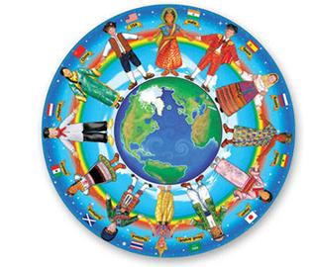
Gruppengespräch: Kulturelle Identität
Adel Karasholi ist in drei Kulturen daheim: deutsch, kurdisch, syrisch.
Wie viele Kulturen / Sprachen habt ihr? Wo seid ihr fremd? Wo seid ihr daheim?
Wie findet ihr das?
Ich finde das…einfach / schwierig / kompliziert / wunderbar / faszinierend.
Spruch: “Mit jeder neuen Sprache erwirbt man auch eine neue Seele.”
Proverb: “With every new language you also acquire a new soul.”
Stimmt das? Warum?
Image 3
denn
also
und
weder…noch

Slide 30
Hausaufgabe: Metaphern in Deutsch und Englisch
Spruch: “Mit jeder neuen Sprache erwirbt man auch eine neue Seele.”
Proverb: “With every new language you also acquire a new soul.”
Stimmt das? Warum?
Is this true? Why?
Finde 3 Metaphern, die im Deutschen und im Englischen anders sind.
Find 3 metaphors that are different in German and in English.
Illustriere die Konzepte mit Zeichnungen.
Illustrate the concepts with drawings.

Slide 31
Images
Image 1: The life is like a tightrope walking. Handcolored etching «Lebenslauf» (English: «Life» or even «Biography») by Adi Holzer 1997 (Work number 850). This work is free and may be used by anyone for any purpose
Image 2 – Map of administrative divisions of Europe by TUBS is licensed under the Creative Commons license - "Attribution Generic disclosure Alike 3.0" license. Minor modifications have been made
Image A Nik Wallenda Trains for June 23, 2013 Grand Canyon Walk at Nathan Benderson Park, Sarasota, Fla., June 14, 2013 by Jennifer Huber, licensed under CC BY-SA 2.0
Image B "A tight rope" by Iain Farrell is licensed under CC BY-ND 2.0
Image C Hochseilartisten im Zirkus. Truppe Tsisov aus Russland. By Usien. Licensed under the Creative Commons Attribution-Share Alike 3.0 Unported, 2.5 Generic, 2.0 Generic and 1.0 Generic license.
Image 3 Cette image illustre la diversité des cultures et leur intégration et le résultat de la mondialisation, by მარიამ იაკობაძე. Licensed under the Creative Commons Attribution-Share Alike 4.0 International license

